Slide 1

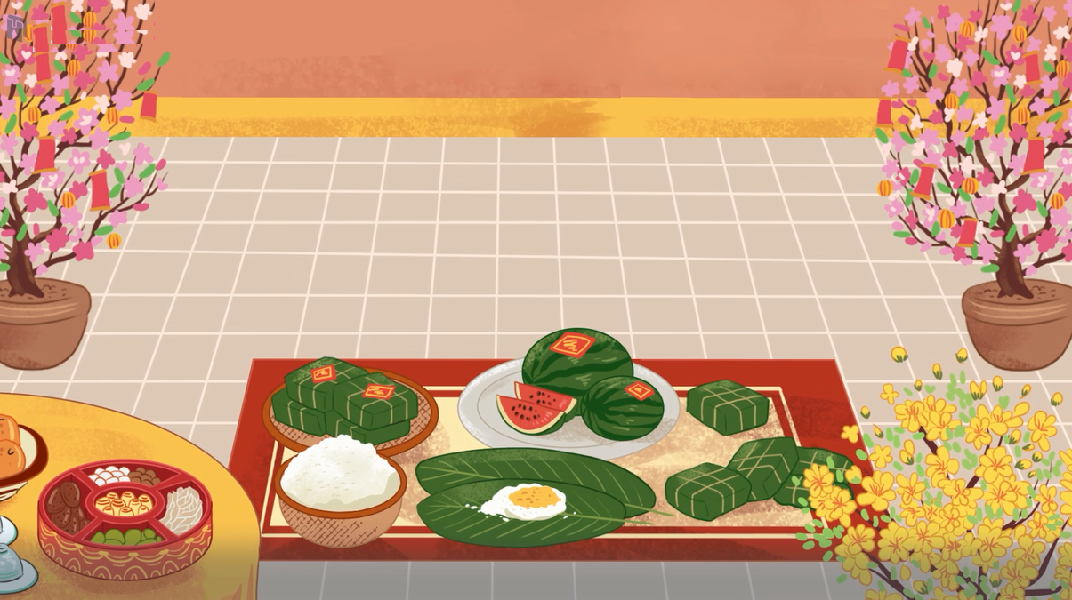
Tiết 2
Ôn tập bài hát:
XÚC XẮC XÚC XẺ
Đọc nhạc:
NHỮNG NGƯỜI BẠN CỦA ĐÔ-RÊ-MI

Slide 2
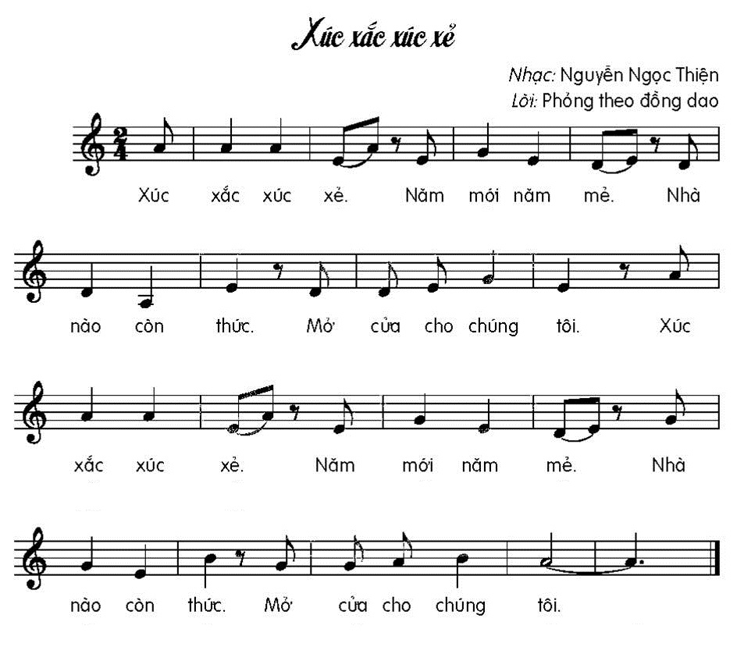





Slide 4
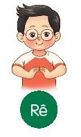

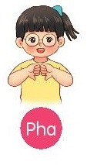
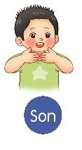

Đọc nhạc
NHỮNG NGƯỜI BẠN CỦA ĐÔ – RÊ - MI

Slide 5
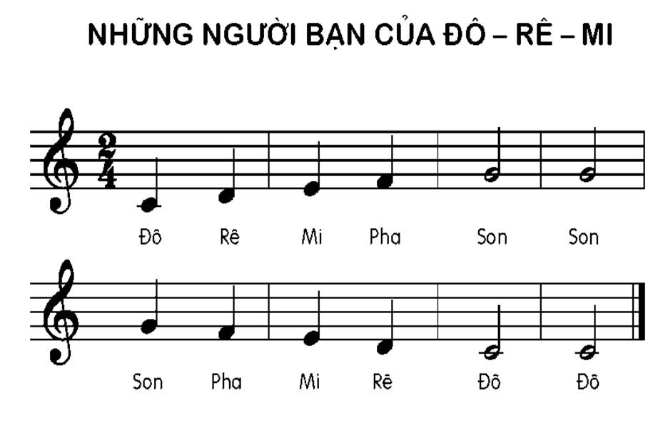
ĐỌC TỪNG CÂU
CÂU 1
Notes:
5

Slide 6
ĐỌC TỪNG CÂU
CÂU 2
Notes:
6

Slide 7
ĐỌC CẢ BÀI
Notes:
7

Slide 8
